Slide 1
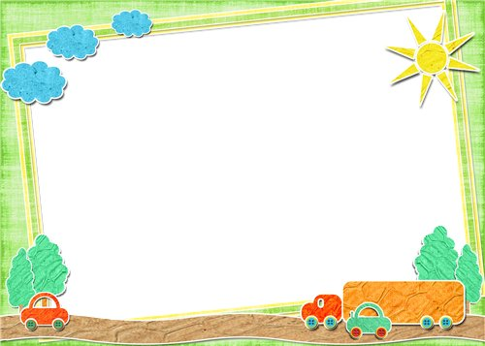
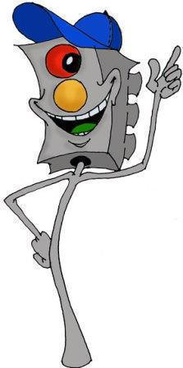
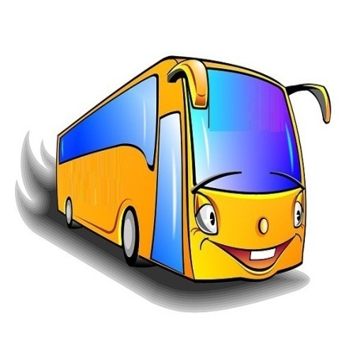
Правила пользования общественным транспортом
для детей старшего дошкольного возраста
(6-7/8) лет
Автор: Юрьева Екатерина Валерьевна, воспитатель МОУ Детский сад № 314 Краснооктябрьского района Волгограда

Slide 2
ЦЕЛЬ: Обучить детей соблюдать правила пользования общественным транспортом.
ЗАДАЧИ:
- повторить с детьми правила дорожного движения;
- закрепить знания детей о правилах дорожного движения;
- развивать внимание и наблюдательность;
- развивать умение работать в команде;
- воспитывать культуру поведения на дороге и в общественном транспорте;
- воспитывать навыки использования правил дорожного движения в повседневной жизни.

Slide 3

Транспорт – это средство, предназначенное для перевозки людей или груза

Slide 4
Виды транспорта
Воздушный
Железнодорожный
Морской, речной
Автомобильный
Приведите примеры

Slide 5
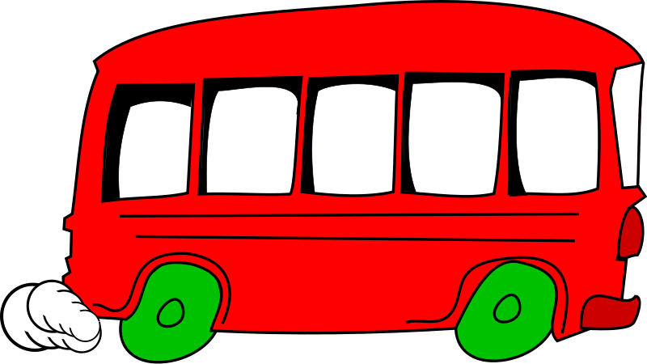
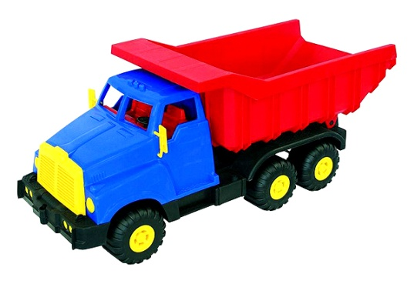
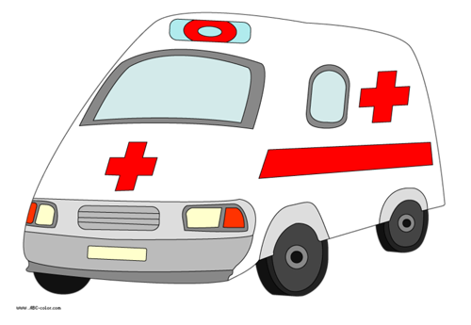
Виды автомобилей
Грузовые
Пассажирские
Специальные

Slide 6
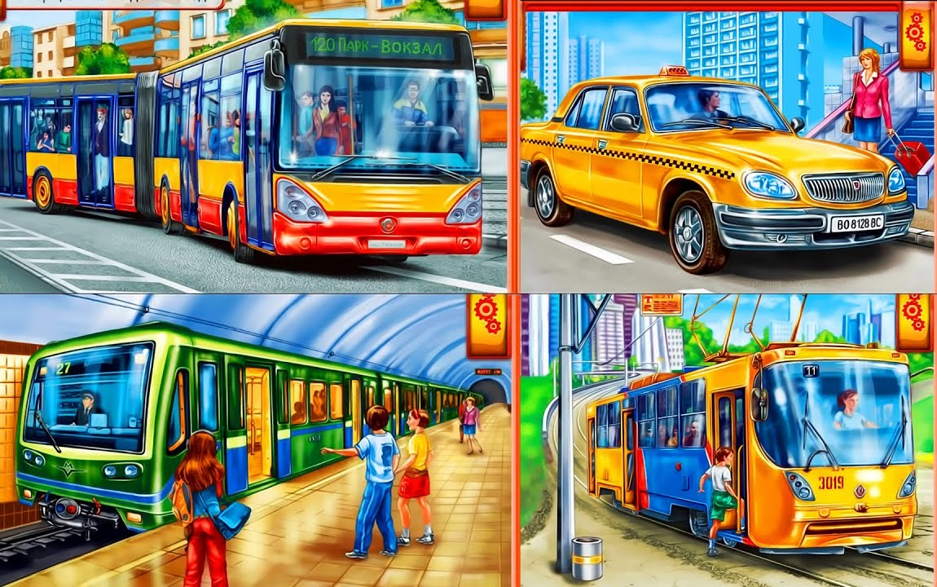
Общественный транспорт

Slide 7

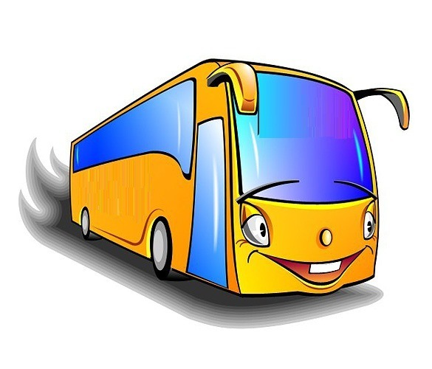
Дым по улице ползет,
На работу всех везет.
Не на курьих ножках, -
А в резиновых сапожках.
ЗАГАДКИ

Slide 8
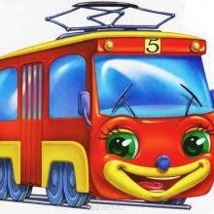
Маленькие домики по городу бегут,
Мальчики и девочки
В домиках сидят.
ЗАГАДКИ

Slide 9
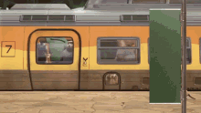
Под землей настоящее чудо –
все там чисто и красиво,
А в туннелях железная дорога: поезд быстро меня домчит.
ЗАГАДКИ

Slide 10
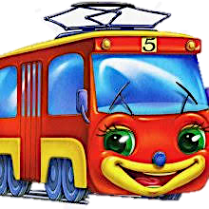
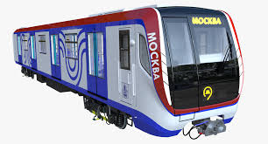
ТРАНСПОРТ
Назови одним словом

Slide 11

ПАССАЖИР
Подумайте:
Как называется человек, который пользуется транспортным средством, находится в нем, но не имеет отношения к управлению им?

Slide 12
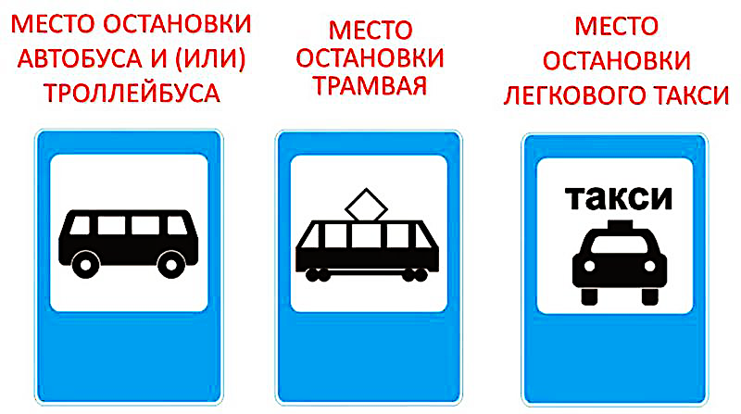
Знаки, которыми обозначают остановки общественного транспорта

Slide 13
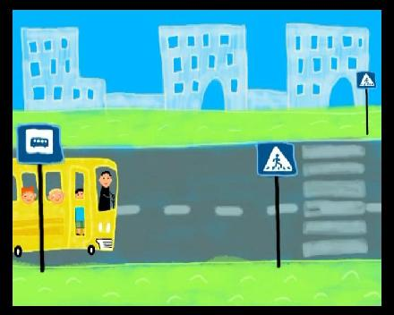
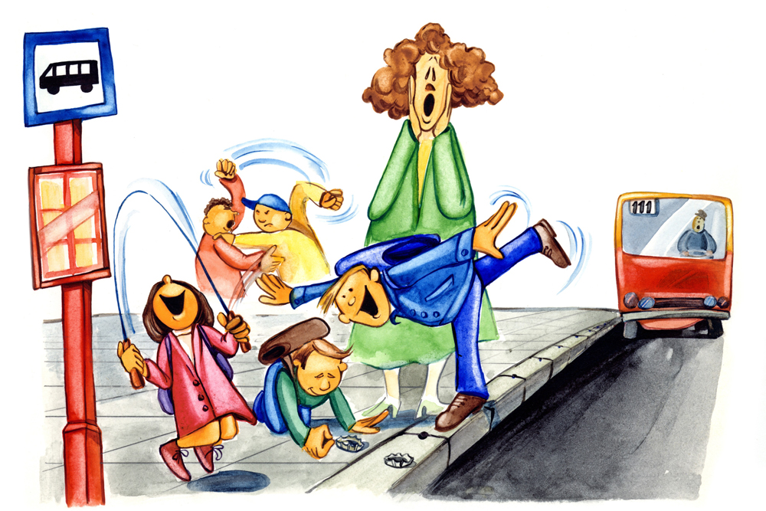
Так НЕЛЬЗЯ вести себя на остановке общественного транспорта!!!

Slide 14
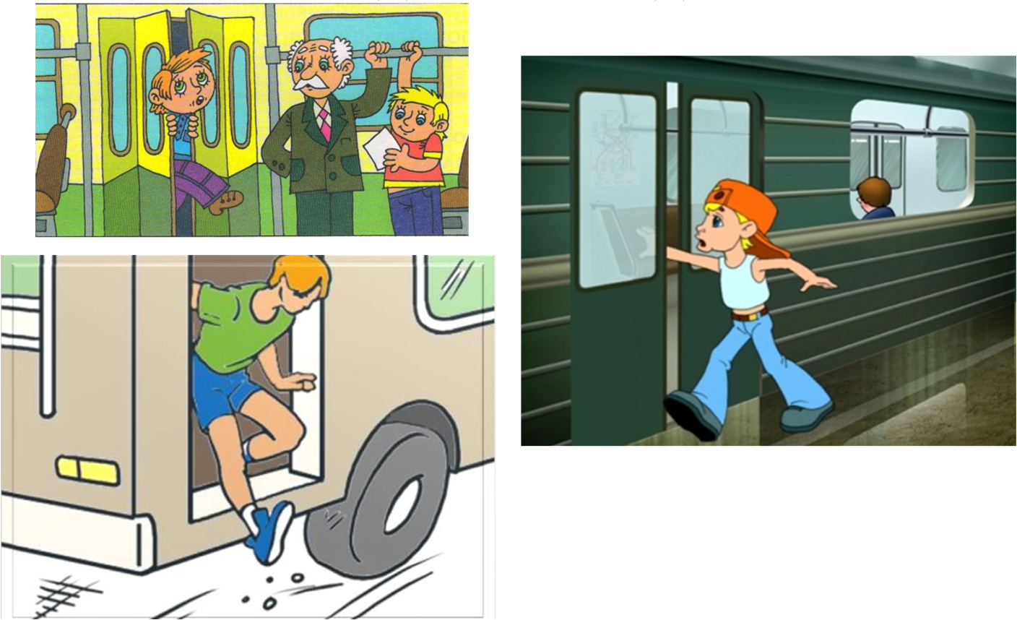
Так НЕЛЬЗЯ заходить и выходить из общественного транспорта!!!

Slide 15
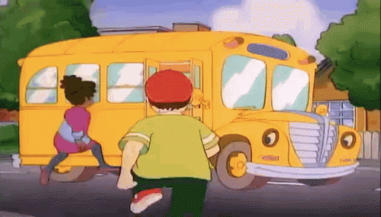
Так НЕЛЬЗЯ себя вести в общественном транспорте!!!

Slide 16
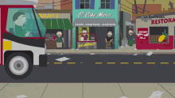
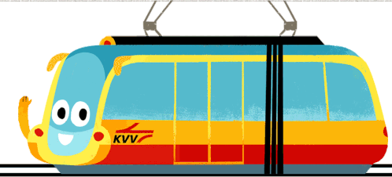
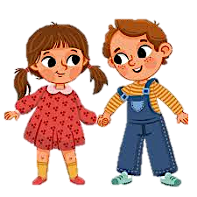
Выходя из общественного транспорта, соблюдай правила!
Обходи автобус сзади, а трамвай спереди!!!

Slide 17
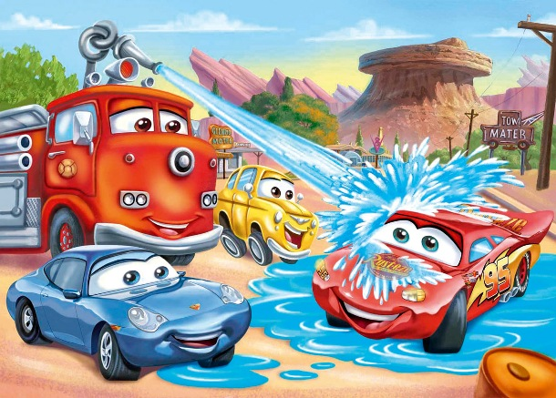
Игра ,,Запрещено – разрешено”
Вставь пропущенные слова: ,,Запрещено” или
,,Разрешено”
Как заходишь ты в трамвай,
Лучше вперед проходи,
Не крутись и не мешай,
Стой спокойно или садись.
Ехать ,,зайцем” – знают все – это………………………
Стать образцовым пешеходом – это………….
Переходя перекресток –
Особенно бдительным будь.
Идти, когда красный свет...…………………………
На зеленый свет даже детям идти…………………
А бабушке уступить место – это…………………

Slide 18

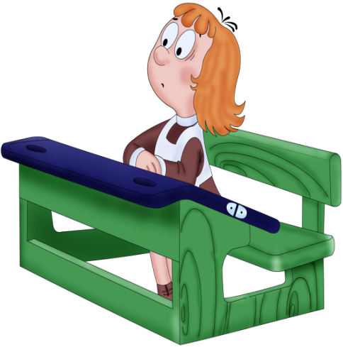
Ответь на вопросы
1. Людей, пользующихся общественным транспортом, называют…
а) пешеходами
б) пассажирами
в) водителями
2. Общественный транспорт следует ожидать:
а) на остановке
б) на проезжей части
в) на перекрестке

Slide 19
Ответь на вопросы
3. В салоне автобуса, троллейбуса, трамвая необходимо…
а) сидеть или стоять, держась за поручень
б) бегать по салону, резвиться
в) высовывать голову, руки в окна
4. Перейти дорогу можно…
а) на красный сигнал светофора для пешеходов
б) по пешеходному переходу
в) где вздумается

Slide 20
Список источников
Основные правила безопасности дорожного движения для детей: подробное руководство. – URL: https://zastupnik.help/blog/osnovnye_pravila_bezopasnosti_dorozhnogo_dvizhenia_dlya_detej_podrobnoe_rukovodstvo/
Правила дорожного движения для детей: как объяснить, чтобы ребенок вас понял. – URL: https://kidskey.org/blog/traffic-rules-for-children

Slide 21
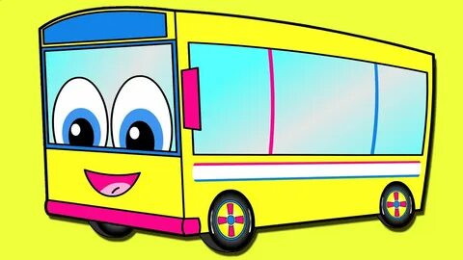

СПАСИБО ЗА ВНИМАНИЕ!

